Slide 1

జీవిత ప్రధానం
కనుగొనడం - గొప్ప శిక్షణ యొక్క హృదయం కనుగొనడంకనుగొనడ
పాల్ బక్నెల్
#2

Slide 2
#2
జీవిత కేంద్రం
మహిమాన్విత జీవితం
జీవితం నెట్టివేయబడుట
కొత్త జీవితం యొక్క చిహ్నాలు
Christians talk much about spiritual life but really cannot explain it!

Slide 3

మహిమాన్విత జీవితం
జీవితం అనేది ప్రపంచంలోని గొప్ప రహస్యాలను కలిగి ఉన్న అద్భుతమైన రహస్యం.
భౌతిక జీవితం అంటే ఏమిటో మనందరికీ తెలుసు, కానీ మనం దానిని పరిశీలన ద్వారా మాత్రమే నిర్వచించగలము
ఒక సజీవ వస్తువు కదలవచ్చు, ఊపిరి పీల్చుకోవచ్చు, పునరుత్పత్తి చేయవచ్చు, పెరగవచ్చు
క్రైస్తవులు ఆధ్యాత్మికం గురించి ఎక్కువగా మాట్లాడతారు జీవితం కానీ నిజంగా దానిని వివరించలేము!

Slide 4
జీవిత సారూప్యతలు
లేఖనాధార రచయితలు మరియు జాన్ ప్రత్యేకించి కాంతి, ప్రేమ మరియు జీవితం వంటి చిహ్నాల ద్వారా ఆశ్చర్యపోయారు.
"ఆయనలో జీవముండెను మరియు జీవము మనుష్యులకు వెలుగు" (యోహాను 1:4).
జీవితం యొక్క ఈ ప్రాథమిక భావన క్లిష్టమైనది
జీవితం అనేది అన్ని ఇతర సత్యాలను వేలాడదీయగల ఫ్రేమ్.

Slide 5
దృష్టి నుండి దాచబడింది
వేదాంత గ్రంధాలలో మన జీవితాల నుండి అనేక సత్యాలు దాగి ఉన్నాయి.
కానీ యేసు ఉపమానాలు ఉపయోగించాడు.
అమూల్యమైన సత్యాలు అందుబాటులో లేకుండా లాక్ చేయబడ్డాయి.
శక్తివంతమైన మేల్కొలుపులు (పెద్ద-స్థాయి పునరుద్ధరణలు)
మెరాకిల్స్

Slide 6

ఆధ్యాత్మిక విభాగాలు
క్రమశిక్షణలను అంచనా వేయడం సులభం, కానీ ఇది పునరుద్ధరణకు సమానం కాదు.
మీరు బైబిల్ పునరుద్ధరణ లేకుండా ప్రార్థన చేశారా లేదా చదివారా?
చాలామందికి ఇది గమ్యం లేకుండా డ్రైవింగ్ లాగా ఉంటుంది.
“నేను వ చ్చాను
“మనం పాపానికి చనిపోయి ధర్మానికి జీవించేలా ఆయనే స్వయంగా మన పాపాలను తన శరీరంలో సిలువపై భరించాడు; ఎందుకంటే ఆయన గాయాల ద్వారా మీరు స్వస్థత పొందారు” (1 పేతురు 2:24).

Slide 7
మన పాఠాలు
దేవుడు తన సృష్టిలో జీవితం వంటి ఈ సారూప్యతలను నిర్మించాడు, తద్వారా మనం అతని సత్యాలను అర్థం చేసుకోవచ్చు మరియు వ్యాప్తి చేయవచ్చు.
యేసు మరియు లేఖనాల రచయితలు మనకు అర్థం చేసుకోవడానికి మరియు అర్థం చేసుకోవడానికి ‘జీవితం’ అనే పదంతో సహా సారూప్యతలను ఉపయోగించారు
Notes:
➡ Do your best to describe spiritual life and how one grows spiritually.
➡ What is the goal of Christian life? Be as specific as possible.

Slide 8
జీవిత ప్రదానం
ది సోర్స్ ఆఫ్ లైఫ్
ది థ్రస్ట్ ఆఫ్ లైఫ్

Slide 9


ది థ్రస్ట్ ఆఫ్ లైఫ్
సరళమైనది ఉత్తమమైనది!
సృష్టిలో సులభంగా కనిపించే సూత్రాల ద్వారా జీవితానికి సంబంధించిన అతి ముఖ్యమైన సత్యాలు.
సృష్టి, ఉదాహరణకు, ఆధ్యాత్మిక అభివృద్ధి గురించి చాలా స్పష్టమైన చిత్రాన్ని అందిస్తుంది.
“పెరుగండి, పెరగండి, ఎదగండి”
శారీరక ఎదుగుదల సహజంగా వస్తుంది
అంటే మన ప్రణాళిక లేకుండా.

Slide 10

జీవిత ఉనికి
దేవుని ఆత్మ ఈ జీవిత చిత్రాలకు అనుసంధానించబడి ఉంది ఎందుకంటే ఆయన ఆత్మయే జీవం.
“ఆత్మ జీవాన్ని ఇస్తుంది” (2 కొరింథీయులు 3:6).
పరిశుద్ధాత్మ విశ్వాసిలో నివసించడానికి వచ్చిన తర్వాత, అతను లేదా ఆమె
"మీలో మంచి పనిని ప్రారంభించినవాడు క్రీస్తుయేసు దినం వరకు దానిని పరిపూర్ణం చేస్తాడని నేను నిశ్చయంగా ఉన్నాను" (ఫిలిప్పీయులు 1:6).

Slide 11

వ్యాయామం
➡ ఒక చుక్కను గీయండి మరియు మీరు ఎప్పుడు విశ్వాసిగా మారారు–మీలో ఆధ్యాత్మిక జీవితం ఎప్పుడు ప్రారంభమైందో గుర్తుకు వచ్చేలా తేదీ మరియు సమయాన్ని వ్రాయండి. అప్పుడు కుడివైపుకి బాణం గీయడం ద్వారా కిరణాన్ని ఏర్పరుస్తుంది.
దేవుడు మీ జీవితంలో తీసుకురావాలని యోచిస్తున్న ప్రత్యేకంగా నియమించబడిన అభివృద్ధిని సూచిస్తుంది.

Slide 12
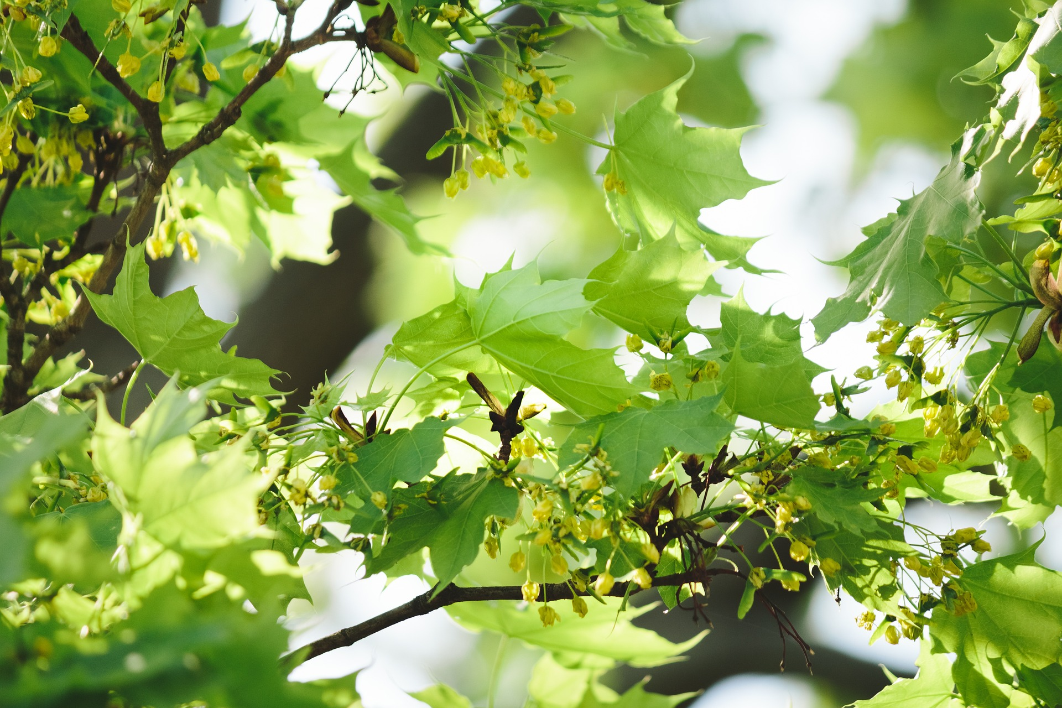
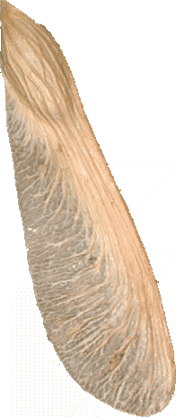
ఒక విత్తనం యొక్క సంభావ్యత
Notes:
The Lord has given us simple explanations for complicated questions. He often gives us visual pictures for those spiritual truths that we cannot see. He does this for a number of spiritual truths. Spiritual growth is one of them. Let’s read a Bible passage together and see what truth is being revealed.

Slide 13
జీవితం నెట్ట బడు
విశ్వాసులు దీనిని గ్రహించినప్పుడు, వారి ఆధ్యాత్మిక ఎదుగుదల గురించిన భయాలను పక్కన పెట్టవచ్చు.
విశ్వాసం చింతను భర్తీ చేస్తుంది.
ఎదురుచూపుల సప్లాంట్లకు దిశా నిర్దేశం లేదు.
మనం దేవుని పనిపై దృష్టి పెట్టినప్పుడు ఉత్సాహం ప్రారంభమవుతుంది

Slide 14
సారాంశం
విశ్వాసులు తమను తాము అసహజంగా లేదా అసాధారణంగా పెంచుకోవలసిన అవసరం లేదు. ఆధ్యాత్మిక జీవితం అంతర్గతంగా నిజమైన విశ్వాసులందరి జీవితాల్లో ఎదగడానికి మరియు అభివృద్ధి చెందడానికి ప్రయత్నిస్తుంది.
వేర్వేరుగా లేవు జీవితం; దేవుడు ప్రతి విశ్వాసిలోనూ సమానంగా జీవిస్తాడు.
మన భౌతిక మరియు ఆధ్యాత్మిక జీవితాల ద్వారా జీవించడానికి, ఎదగడానికి మరియు పని చేయాలనే కోరిక కోసం మన హృదయాలు దేవునికి వారి కృతజ్ఞతను తెలియజేయడంతో పునరుద్ధరణ ప్రారంభమవుతుంది.
Notes:
➡ Are you sure you are born again?
➡ Read Ephesians 1:13-14. Note how the Holy Spirit indwells each genuine believer. Thank the Lord for His work in you.

Slide 15
జీవిత ప్రదానం
జీవిత మూలము
కొత్త జీవితం యొక్క చిహ్నాలు

Slide 16

కొత్త జీవితం యొక్క చిహ్నాలు
భౌతిక జీవితం వంటి ఆధ్యాత్మిక జీవితం ప్రతి క్రైస్తవ విశ్వాసిలో అంతర్లీనంగా ఉండే ఒక సూక్ష్మమైన కానీ శక్తివంతమైన శక్తి.
మీరు ఆధ్యాత్మిక జీవితాన్ని కలిగి ఉన్నారని నిర్ధారించుకోండి.
ప్రారంభంలో, శిశువు యొక్క రంగు, శ్వాస, పల్స్ రేటు, రిఫ్లెక్స్ మరియు కండరాల స్థాయిని పరిశీలించండి.
ఆధ్యాత్మిక మార్పులు కూడా జరుగుతాయి.
బయోజెనిసిస్ (శాస్త్రీయ సూత్రం: జీవితం జీవితం నుండి వస్తుంది)

Slide 17

గాలి & జీవితం
“గాలి అది కోరుకున్న చోట వీస్తుంది మరియు మీరు దాని శబ్దాన్ని వింటారు, కానీ అది ఎక్కడ నుండి వస్తుంది మరియు ఎక్కడికి వెళుతుందో తెలియదు; ఆత్మ ద్వారా పుట్టిన ప్రతి ఒక్కరూ అలాగే ఉన్నారు” (యోహాను 3:8).
నీరు & జీవితం
“అయితే నేను ఇచ్చే నీళ్ళు త్రాగేవాడికి దాహం వేయదు; కానీ నేను అతనికి ఇవ్వబోయే నీరు అతనిలో నిత్యజీవానికి ప్రవహించే నీటి బావి అవుతుంది” (యోహాను 4:14).
జీవశక్తి చెదరగొట్టబడకుండా కేంద్రీకృతమై ఉంది, మరియు ఆధ్యాత్మిక జీవితం కూడా అలాగే ఉంటుంది - సమృద్ధిగా మరియు ఉచితం, ఇంకా చాలా ఉద్దేశపూర్వకంగా.

Slide 18
ఆత్మ యొక్క పని యొక్క వ్యక్తీకరణలు
“ఆత్మతో జన్మించాడు” (యోహాను 3:8)
దేవుని వాక్యం పట్ల కోరిక
ఇతర క్రైస్తవ విశ్వాసులతో కలిసి ఉండాలనే కోరిక
దేవునితో మాట్లాడాలనే కోరిక (ప్రార్థన)
ఒకరి పాపాల గురించి అవగాహన
యేసు క్రీస్తు ద్వారా క్షమాపణ అవసరం
ఒక గ్రోయి

Slide 19

మన పాఠాలు
గాలి మరియు నదులు పరిశుద్ధాత్మ ఉనికి, ప్రయోజనం మరియు శక్తి గురించి మనకు బోధిస్తాయి.
మన ఆత్మలో ఆత్మ ఉనికి నుండి కొత్త జీవితం వస్తుంది.
భౌతిక జీవితం వలె ఆధ్యాత్మిక జీవితం కూడా కొన్ని ఊహించిన సంకేతాల ద్వారా దాని వాస్తవికతను వెల్లడిస్తుంది.
ఆధ్యాత్మిక జీవితానికి సంబంధించిన ఈ సంకేతాలు ఎల్లప్పుడూ నిజమైన విశ్వాసిలో ఉంటాయి, అయినప్పటికీ అవి పాపంలో కొనసాగడం ద్వారా అణచివేయబడవచ్చు లేదా దెబ్బతిన్నాయి.
Notes:
➡ Think about when you first came to know Jesus. Review the signs of life listed above.
➡ Can you observe them in your own life?
➡ Write down the most significant ones.

Slide 20
#2
జీవిత కేంద్రం
మహిమాన్విత జీవితం
జీవితం నెట్టివేయబడుట
కొత్త జీవితం యొక్క చిహ్నాలు

